Slide 1








БЛОК 9. РАЗЛИЧНЫЕ ВИДЫ ДЖОЙНОВ. ПРИМЕНЕНИЕ И ОПТИМИЗАЦИЯ
МНОЖЕСТВА
begin

Slide 2


ЦЕЛЬ
Понять, какие существуют виды операций над множествами, их назначение
Использовать на практике объединения множеств
01
02
5
2

Slide 3

СОДЕРЖАНИЕ УРОКА
1
Множества
2
Виды операций
3
Практика
7
3

Slide 4
МНОЖЕСТВА ИЛИ СОЧЕТАНИЯ ЗАПРОСОВ
Результаты двух запросов можно обработать, используя операции над множествами: объединение, пересечение и вычитание.
Эти операции записываются соответственно так:
запрос1 UNION [ALL] запрос2
запрос1 INTERSECT [ALL] запрос2
запрос1 EXCEPT [ALL] запрос2
Здесь запрос1 и запрос2 — это запросы, в которых могут использоваться все возможности, рассмотренные до этого (выборки нужных полей, условия, обьединения и т.д.)
7
4

Slide 5
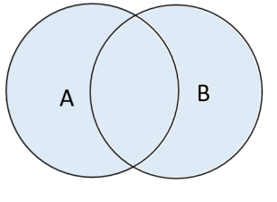
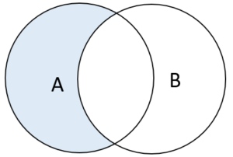
ОПЕРАЦИИ НАД МНОЖЕСТВАМИ
Объединение
Можно объединять результаты двух запросов (таблиц) и более
На выходе будут возвращены строки из всех множеств
Можно исключать дубликаты (убрав ключевое слово ALL)
SELECT <target list> FROM <table>
UNION [all]
SELECT <target list> FROM <table2>
…
Исключение
Можно исключить одно множество из другого
На выходе будут возвращены строки из верхнего множества, для которых не нашлось соответствия в другом множестве
Можно исключать дубликаты (убрав ключевое слово ALL)
SELECT <target list> FROM <table>
EXCEPT [all]
SELECT <target list> FROM <table2>
…
7
5

Slide 6
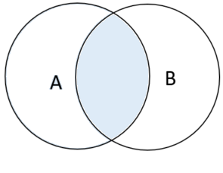
ПЕРЕСЕЧЕНИЕ МНОЖЕСТВ
Можно пересечь результаты двух и более запросов (таблиц)
На выходе будут только те строки, которые полностью совпали
Можно исключать дубликаты (убрав ключевое слово ALL)
SELECT <target list> FROM <table>
INTERSECT [all]
SELECT <target list> FROM <table2>
…
7
6

Slide 7
ПРАКТИКА
Объединение https://www.db-fiddle.com/f/qPC43WyZwSJT83EbgLApz7/0
Исключение https://www.db-fiddle.com/f/qPC43WyZwSJT83EbgLApz7/2
Пересечение https://www.db-fiddle.com/f/qPC43WyZwSJT83EbgLApz7/3
7
7

Slide 8

ПОДВЕДЕНИЕ
ИТОГОВ

Slide 9

ИТОГИ ЗАНЯТИЯ
01
Поняли, какие существуют виды операций над множествами, их назначение
02
Использовали на практике объединения множеств
7
9

Slide 10
ЗАДАНИЕ ДЛЯ САМОПРОВЕРКИ
Цель задания:
Реализовать объединение 2 множеств
Пошаговый план выполнения:
Использовать фидл https://www.db-fiddle.com/f/qPC43WyZwSJT83EbgLApz7/0
Добавить по 1 новой записи в таблицы котов и помидоров с новыми цветами
Объединить эти 2 множества и вывести только уникальные цвета
Выполните задание самостоятельно. Свое решение вы можете сравнить с эталонным по ссылке https://www.db-fiddle.com/f/nT6dgVyFoYmXN7N5aZ67eZ/0
Задание закончено
7
10

Slide 11

СПАСИБО!
На следующем занятии мы рассмотрим новый блок Обзор резервного копирования и репликации, включающий темы:
Резервное копирование. Логическое
Резервное копирование. Физическое
Физическая репликация
Логическая репликация
Бэст практис
end

